Slide 1
Складові комп’ютера
Урок №
2 клас
Сьогодні в нас урок цікавий,
І кожен з вас дізнається,
Як працює наш комп’ютер,
З чого він складається.

Slide 2
ГРА “ТАК ЧИ НІ”
ПРАВИЛА ПОВЕДІНКИ В КОМП‘ЮТЕРНОМУ КЛАСІ
* Роботу з комп’ютером починай, не чекаючи дозволу вчителя.
* Стіл завжди тримай у чистоті.
* Якщо зголоднів, їж і пий за комп’ютерним столом.
* Екран витирай лише сухою серветкою.
* Сміливо берися за розетки і проводи.
* Утомився? Поклади руку на клавіатуру і відпочинь.
Ні
Так
Ні
Так
Ні
Ні

Slide 3
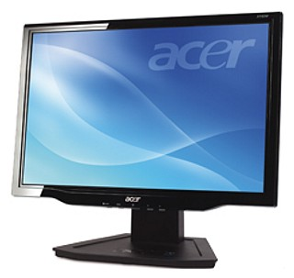
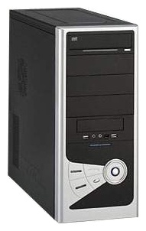
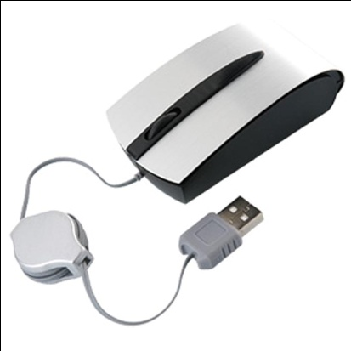
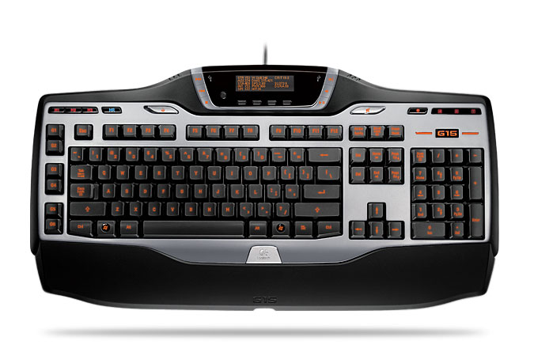
Складові комп’ютера
мишка
Системний блок
клавіатура
Монітор

Slide 4
Основні складові комп’ютера

Slide 5
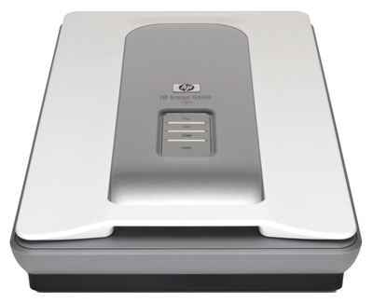
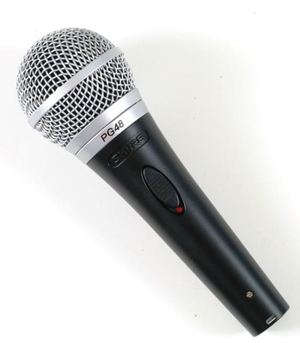
Пристрої введення інформації
з

Slide 6
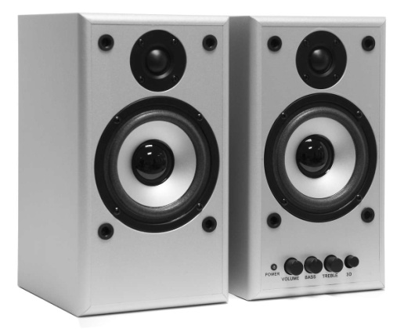
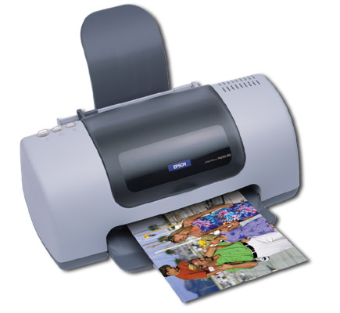
Пристрої виведення інформації
з

Slide 7
Пристрій введення і виведення
модем
з

Slide 8
Практична робота Збери комп’ютер

Slide 9
Запитання
Назви пристрої комп’ютера, про які ти дізнався на цьому уроці.
Які ти знаєш пристрої введення?
Які ти знаєш пристрої виведення?
Для чого використовуються пристрої введення?
Для чого використовуються пристрої виведення?
Який пристрій є і пристроєм введення і пристроєм виведення?

Slide 10
ЗАСВІТИМО СОНЕЧКО
ДОБРОТИ

